Slide 1
Завдання на формування історичних компетентностей з теми: «Роздробленість Київської держави»
Виконала: Нестеренко Аліна

Slide 2
Хронологічна компетентність Завдання №1
На стрічці часу позначте період, який в історії Київської Русі отримав назву феодальної роздробленості.

Slide 3
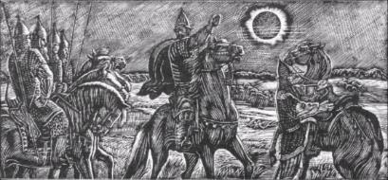
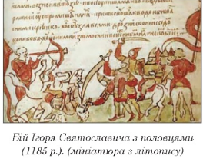
Завдання №2
Встановіть відповідність між датою та подією, яка відбулася.
Найдавніша згадка назви «Україна» в Київському літописі.
Похід новгород-сіверського князя Ігоря проти половців, невдовзі описаний у поемі «Слово о полку Ігоревім».
Захоплення й розорення Києва об'єднаним військом 12 руських князів, очолюваним Андрієм Боголюбським
Зміцнення Галицького князівства за правління Ярослава Осмомисла
А) 1152–1187 рр.
Б) 1169 р.
В) 1113 р.
Г) 1187 р.
Ґ) 1185 р.

Slide 4
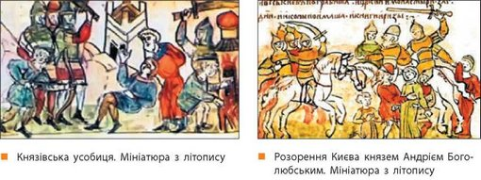
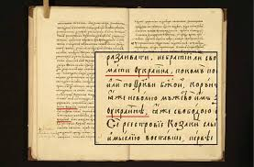
Завдання №3
Розв'яжіть хронологічну задачу.
Рік пограбування Києва Андрієм Боголюбським
Подія, що відбулася.
Кількість князів, які займали київський престол від 1146 до 1246 р.
Третя цифра року першої писемної згадки терміну «Україна»

Slide 5
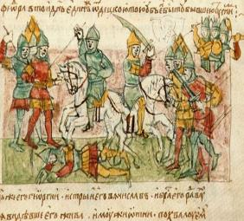
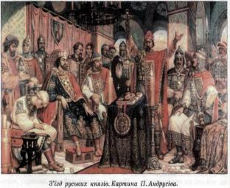
Завдання №4
Розташуйте на стрічці часу події у тій послідовності, в якій вони відбулися.
Найдавніша згадка назви «Україна» в Київському літописі.
Похід новгород-сіверського князя Ігоря проти половців, невдовзі описаний у поемі «Слово о полку Ігоревім».
Захоплення й розорення Києва об'єднаним військом 12 руських князів, очолюваним Андрієм Боголюбським.
Любецький з’їзд князів.
ХІ ст.
ХІІ ст.

Slide 6
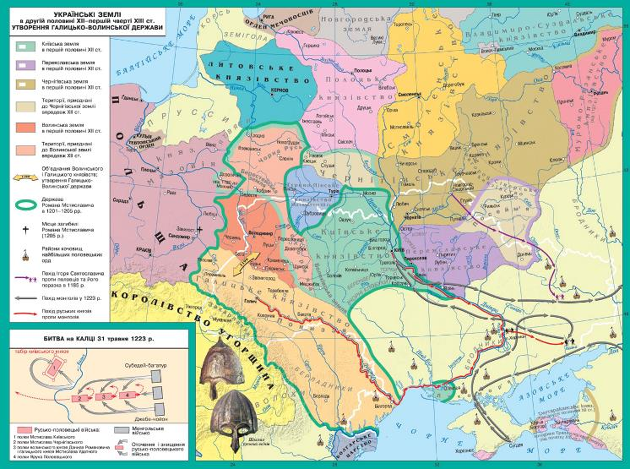
Просторова компетентність Завдання №1
Опрацюйте карту «Українські землі в другій половині ХІІ – першій чверті ХІІІ ст.» та запишіть назви князівств, розташовуючи їх за територіальним розміром (від більшого до меншого).

Slide 7
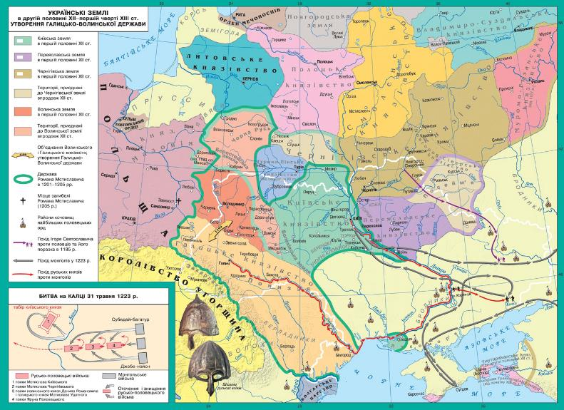
Завдання №2
Попрацюйте з картою та співвіднесіть міста з князівствами, в яких вони розташовувались.
1.Київське князівство
2. Волинське князівство
3. Галицьке князівство
4. Переяславське князівство
5. Чернігівське князівство.
А) Володимир, Холм, Луцьк
Б) Вишгород, Житомир, Овруч
В) Любеч, Козятин, Путивль
Г) Галич, Ярослав, Перемишль

Slide 8
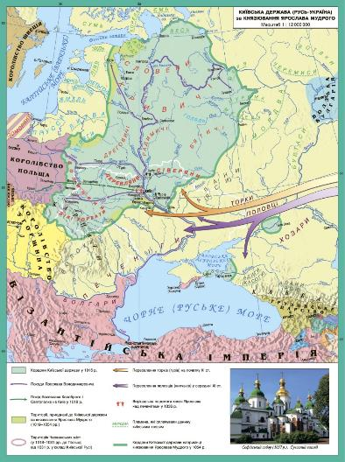
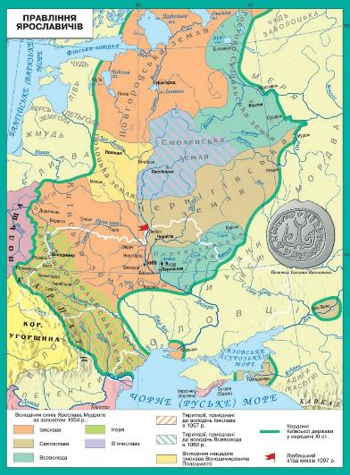
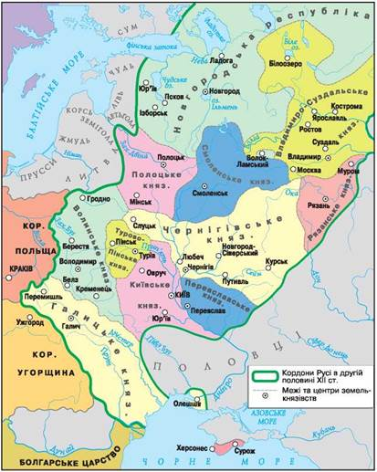
Завдання №3
Попрацюйте з картами і з’ясуйте чи змінилась територія Київської Русі в добу феодальної роздробленості?

Slide 9
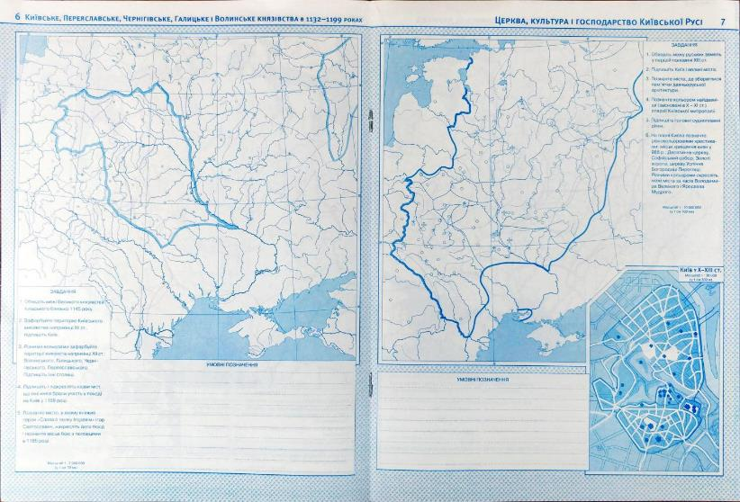
Завдання №4
На контурній карті позначте території князівств, які були утворені за часів роздробленості.

Slide 10
Інформаційна компетентність Завдання №1
На основі ілюстрації та уривку із Київського літопису «Про погром Києва дружиною Андрія Боголюбського (1169 р.)» охарактеризуйте мету, з якою був здійснений такий погром міста?
«Про погром Києва дружиною Андрія Боголюбського (1169 р.)»
«Узятий же був Київ місяця березня у дванадцятий 5 [день], у середу другої неділі посту. І грабували вони два дні увесь город — Подолля, і Гору, і монастирі, і Софію, і Десятинну Богородицю. І не було помилування анікому і нізвідки: церкви горіли, християн убивали, а других в’язали, жінок вели в полон, силоміць розлучаючи із мужами їхніми, діти ридали, дивлячись на матерів своїх. І взяли вони майна безліч, і церкви оголили од ікон, і книг, і риз, і дзвони познімали всі [ці] смольняни, і суздальці, і чернігівці, і Олегова дружина,— і всі святині було забрано. Запалений був навіть монастир Печерський святої Богородиці поганими, але бог молитвами святої богородиці оберіг його од такої біди. І був у Києві серед усіх людей стогін, і туга, і скорбота невтишима, і сльози безперестаннії. Се ж усе вдіялося за гріхи наші».
Погром Києва дружиною Андрія Боголюбського (1169 р.)

Slide 11
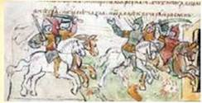
Завдання №2
Опрацюйте уривок «Про пограбування Давидовичами (союзниками київських правителів) села під Путивлем» із Київського літопису та скажіть що, окрім матеріальних цінностей, втрачалося внаслідок уособиць? Чи було поодиноке пограбування, описане літописцем, характерним тільки для чернігівських земель?
«Про пограбування Давидовичами (союзниками київських правителів) села під Путивлем»
«У рік 1146. Тож пішли вони на Ігореве сільце, де він поставив був добрий двір. Було ж тут готовизни багато у бретяницях 18 і в погребах – вина і меди; а що тяжкого добра всякого, до заліза й до міді, то не могли вони тоді задля безлічі все те вивозити, і Давидовичі повеліли забирати добро на вози собі і воям, а потім звеліли запалити двір. І церкву Святого Георгія Побідоносця, і стодолу його, Ігоря, в якій було дев’ятсот стогів».
«Пограбування Давидовичами (союзниками київських правителів) села під Путивлем»

Slide 12
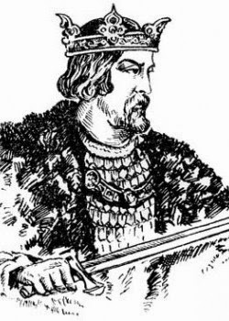
Завдання №3
На основі уривків із літопису та портрету Романа Мстиславовича спробуйте охарактеризувати його як правителя одного із могутніх князівств.
З «Галицько-Волинського літопису» (ХІІІ ст.)
«По смерті ж великого князя Романа, вікопомного самодержця всеї Русі, який одолів усі поганські народи, мудрістю ума додержуючись заповідей Божих. Він бо кинувся був на поганих, як той лев, сердитий же був, як та рись, і губив [їх] як той крокодил, і переходив землі їх, як той орел, а хоробрий був, як той тур, бо він ревно наслідував предка свого Мономаха…»
В. Татищев, автор «Історії держави Російської», користувався багатьма джерелами, що згодом були втрачені. Він дає таку характеристику князеві Роману: «Сей Роман Мстиславич, онук Ізяславів, на зріст був не дуже великий, але широкий і понад міру сильний: з лиця гарний, очі чорні, ніс великий з горбом, волосся чорне і коротке; вельми ярий був у гніві, запинався, коли сердився, довго не міг слова вимовити; багато веселився з вельможами, але п’яним ніколи не був. Багатьох жінок любив, але жодна ним не володіла. Воїн був хоробрий і вмілий на військові вправи; найпаче він показав, коли угрів велике військо з малим своїм розбив. Усе життя своє й війнах провадив, багато перемог здобув, а в одній був переможений. Через те всім навколишнім був страшний. Коли йшов на поляків, то сказав: «Або поляків подолаю і підкорю, або сам не вернусь! І збулося останнє».
З «Великопольської хроніки»
«Хоч галичани і вагалися у своїх роздумах… однак мусили прийняти князем Романа , якого страхалися, як блискавки. Адже вони вже добре знали, яку витончену тиранію і криваву жорстокість виявляє він до своїх підданців. Звідусіль вони терплять утиски, і немає жодної надії на можливість повстання…
…Роман, як увійшов у роль жорсткого тирана, захопив найвидатніших галицьких достойників, які цього не сподівалися. Кого вбиває, кого живим закопує в землю, з інших шкіру здирає, розриває на шматки, багатьох простромлює стрілами. А в декотрих вириває нутрощі, а вже потім убиває. Використовуючи всі види катувань, він являє собою для всіх своїх громадян жахливішого ворога, ніж для недругів. А тих, кого він не може одразу схопити, тому що вони, нажахані, повтікали в інші краї, використовуючи дарунки, лестощі, всілякі хитрощі, кличе назад, обдаровує їх шаною і підносить. А потім наказує стратити їх з найжахливішими, неймовірними катуваннями, щоб цим викликати жах у сусідів і, нищачи могутніх, правити безпечніше. Звідси і походить відоме прислів’я: «Не можна безпечно скуштувати меду, доки не винищено бджіл». І завдяки нещастям інших він сягнув добробуту і за короткий час став могутнім настільки, що панував всесильно майже над усіма руськими князями, провінціями».
Роман Мстиславович

Slide 13
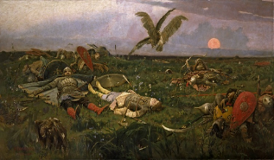
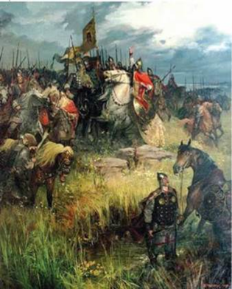
Завдання №4
Ознайомтесь з уривками із твору «Слово про похід Ігорів» та з’ясуйте причини роздробленості Київської держави.
3) Ігор сей, славен князь
Міццю розум оперезав,
Мужність сердечною нагострив.
Ратного духу виповнився
Та й повів полки свої хоробрі,
На землю Половецьку,
За землю Руську!
4) А мої куряни – вправні воїни,
Під сурмами сповиті,
Під шоломом виховані,
З кінця списа годовані,
Всі путі їм відомі,
Яруги їм знайомі,
Луки в них напружені,
Сагайдаки відкриті,
Шаблі нагострені;
Самі скачуть, як вовки сірі в полі,
Шукаючи собі честі,
А князеві слави.
5) Перестали князі невірних воювати,
Стали один одному казати:
Се моє, а се теж моє, брате!
Стали вони діла дрібні
Вважати за великі,
На себе самих підіймати чвари,
А невірні з усіх сторін находили,
Землю Руську долали.
6)Так було за битв колишніх,
А з такого побою ще не чувано!
З ранку красного до вечора,
З вечора до світу ясного
Летять стріли гартовані,
Гримлять шаблі об шоломи,
Тріщать списи булатні
У полі невідомому,
Серед землі Половецької.
Чорна земля під копитами,
Кістьми засіяна,
Кров’ю полита,
На Руській землі!
7) Що то шумить, що то дзвенить
Перед зорею ранньою?
Ігор полки свої повертає,
Жаль йому брата любого Всеволода .
Бились день та бились і другий,
А на третій, в південну годину,
Похилися Ігореві стяги!
8) Застогнав тоді Київ тугою,
Заголосив Чернігів напастями,
Журба розлилася по Руській землі,
Печаль гірка розтеклася.
А князі самі на себе
Незгоду взяли кувати,
А невірні набігали на Руську землю,
По білиці з двору данини брали.
Тож бо два хоробрі Святославичі,
Ігор та Всеволод розбудили лихо недобре…
(Переклад М.Рильського)
«После побоища Игоря Святославича с половцами»
«Слово про похід Ігорів»

Slide 14
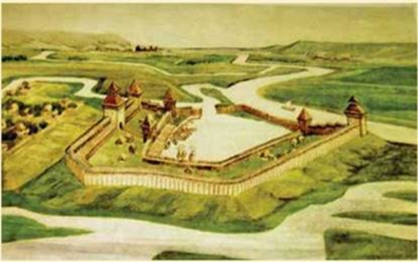
Логічна компетентність Завдання №1
На фотографії зображено місто-фортецю Воїнь, яке розташовувалося на території Переяславського князівства. Чому саме на території цього князівства було розташована велика кількість міст-фортець?
Місто-фортеця Воїнь у гирлі р. Сули

Slide 15
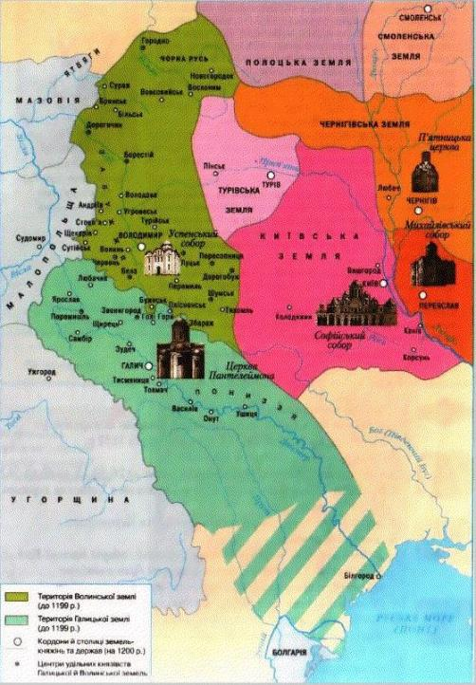
Завдання №2
Чому Волинське князівство утворилося пізніше за інші князівства на українських землях?

Slide 16
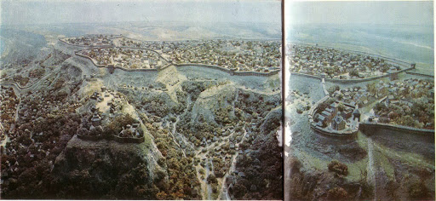
Завдання №3
Поміркуйте, чому, попри послаблення центральної влади, уособлюваної за попередніх часів великим князем київським, Київ і надалі відігравав роль загальнодержавного центру? Чому, незважаючи на роздробленість руських земель, влада київського митрополита лишалася для них єдиною?
Київ у 12-13 ст. Діорама.

Slide 17
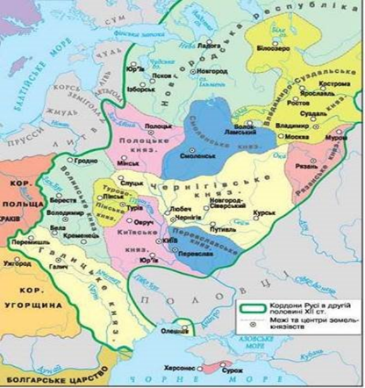
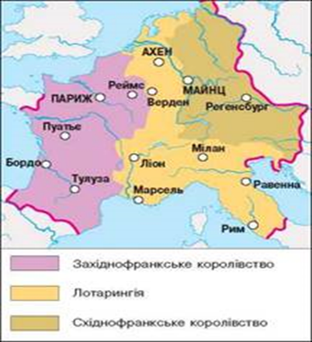
Завдання №4
Якщо результатом розпаду імперії Карла Великого стало утворення згодом Італії, Франції та Німеччини, то що стало результатом розпаду Київської держави?
«Удільні князівства періоду роздробленості Руської держави»
«Франкська держава у V – IX ст.»

Slide 18
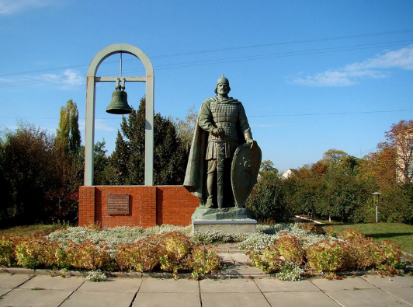
Аксіологічна компетентність Завдання №1
З якою датою пов’язана подія, яка описується в джерелі та яке історичне значення вона має?
«У тім же поході (князів Русі, тобто Києва, Білгорода (нині с. Білгородка поблизу Києва), Вишгорода, Василькова, Переяслава (нині м. Переяслав-Хмельницький) та фортець на р. Росі) на половців розхворував Володимир Глібович (князь Переяславський) недугою тяжкою, від якої і помер. І принесли його в Переяслав на ношах, і отут преставився він, місяця квітня у вісімнадцятий день, і покладений був у церкві святого Михайла, і плакали по ньому всі переяславці. Він бо любив дружину, і золота не збирав, добра не шкодував, а усе давав дружині; був же він князь чеснотний і сильний у бою, і мужністю міцною відзначався, і всякими доброчесностями був сповнений. За ним же Україна багато постогнала».
Володимир Глібович

Slide 19
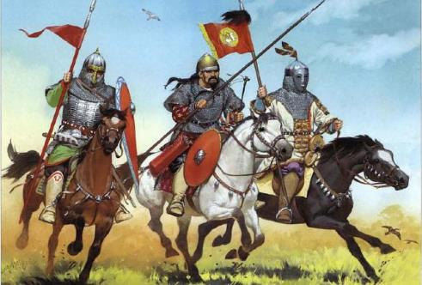
Завдання №2
Ознайомтесь із уривком з документу та оцініть роль половців в історії Русі-України? Чи можна казати лише про їхню негативну роль?
На основі уривку із «Повісті минулих літ»
«Війни між удільними князями спустошали землі Давньоруської держави, а кожне окреме князівство виявилося нездатним своїми силами протистояти іноземним нашестям. Більше того, дуже часто руські князі у власні міжусобиці втягували сусідів – у тому числі й половців. Найчастіше, більше 50 разів, на сторінках „Повісті временних літ” згадуються саме половці - мешканці подніпровських степів, неспокійні й войовничі сусіди давньоруських князівств. Згадку про половців читаємо під записом 1059 р.: „Уперше прийшли половці війною на Руську землю”.
Половці

Slide 20
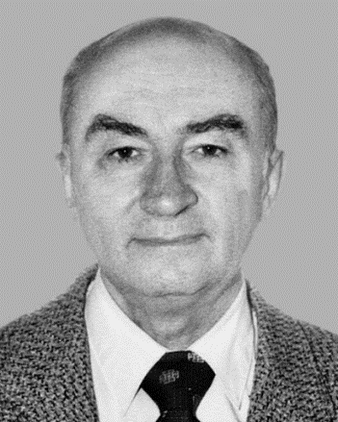
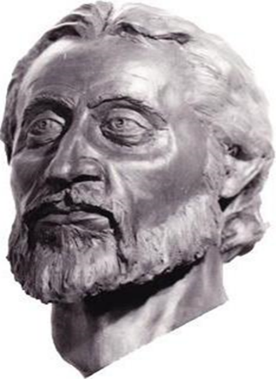
Завдання №3
Відомий історик М. Котляр вважає, що Ярослав Осмомисл «був народжений для того, щоб панувати над багатьма тисячами людей». На основі вивченого матеріалу спробуйте пояснити, що мав на увазі М. Котляр. Оцініть значення діяльності галицького князя Ярослава Осмомисла для його народу.
М.Котляр
Ярослав Осмомисл

Slide 21
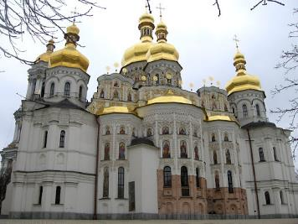
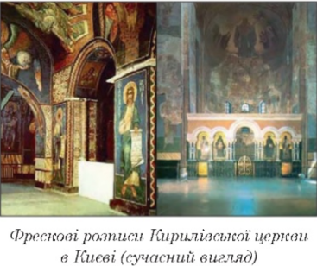
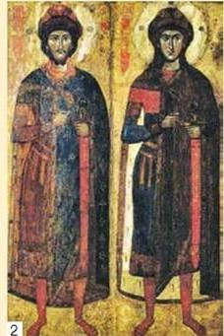
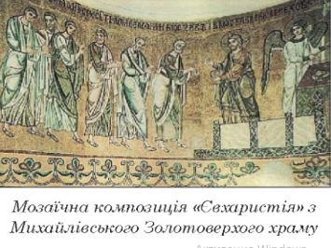
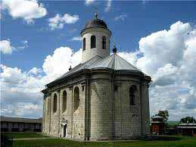
Завдання № 4
Посилаючись на ілюстрації, оцініть внесок доби феодальної роздробленості в розвиток української культури.
Успенська соборна церква Києво-Печерського монастиря.
Ікона святих Бориса і Гліба
Успенський собор у м. Галич

Slide 22
Список використаних джерел
Великопольська хроніка. [Електронний ресурс]/Режим доступу: https://www.litmir.me/br/?b=599143&p=119
Галицько-Волинський літопис. [Електронний ресурс]/Режим доступу: http://litopys.org.ua/links/galvol.htm
Київський літопис. [Електронний ресурс]/Режим доступу: http://litopys.org.ua/ukrmova/um29.htm
Слово о полку Ігоревім (переклад М. Рильського). [Електронний ресурс]/Режим доступу: https://www.myslenedrevo.com.ua/uk/Lit/S/SlovoPolkIgor/MRylskij.html

